Slide 1
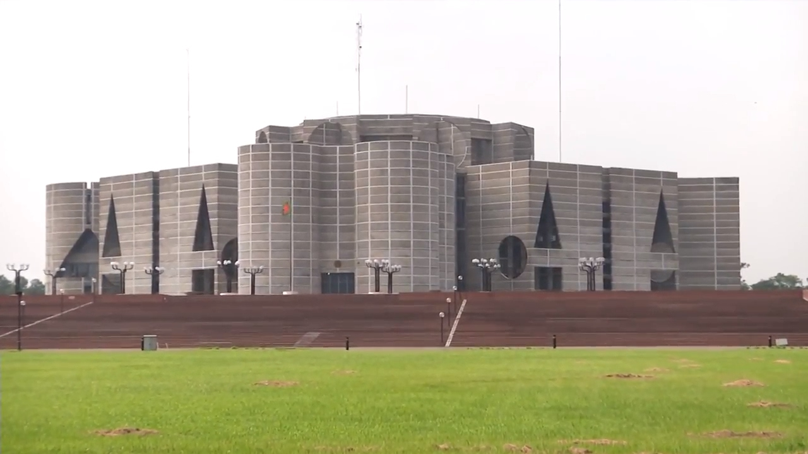
স্বাগতম

Slide 2
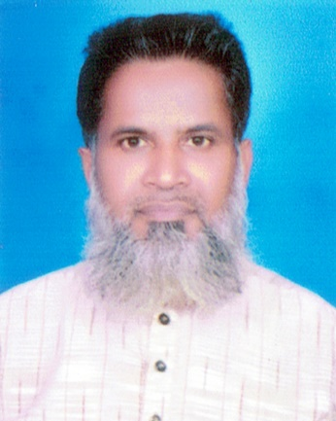
পরিচিতি
পাঠ পরিচিতি
শিক্ষক পরিচিতি
মো: আলতাফ হোসেন
সহকারি অধ্যাপক, রাষ্ট্রবিজ্ঞান বিভাগ আয়শা-আইন উদ্দিন মহিলা কলেজ ,
শ্রীবরদী , শেরপুর।
মোবাইল : ০১৭১৮-৯৬৩৯৩৮
শ্রেণি : দ্বাদশ
বিষয় : পৌরনীতি ও সুশাসন, দ্বিতীয় পত্র
অধ্যায় – ষষ্ঠ ( স্থানীয় শাসন)
সময় : ৪৫ মিনিট
মোট শিক্ষার্থী : ১২৫ জন।

Slide 3
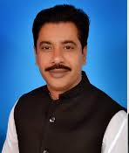
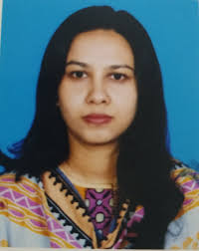
উপরের ছবি গুলো দেখ এবং কি মনে হয় বলতে পার।

Slide 4
উপজেলা পরিষদ

Slide 5
১। উপজেলা পরিষদ কি তা বলতে পারবে। ২। উপজেলা পরিষদের গঠন ব্যাখ্যা করতে পারবে। ৩। উপজেলা পরিষদের ক্ষমতা ও কার্যাবলি বিশ্লেষণ করতে পারবে।
শিখনফল
এ পাঠ শেষে শিক্ষার্থীরা ---

Slide 6
বর্তমান শ্রীবরদী উপজেলা পরিষদ
উপজেলা পরিষদ
উপজেলা চেয়ারম্যান
উপজেলা নির্বাহী অফিসার
( ইউ.এন.ও.) বা সচিবের দ্বায়িত্ব
উপজেলা আওতাধীন ইউনিয়ন পরিষদসমূহের চেয়ারম্যানবৃন্দ , পৌরসভার মেয়র পদাধিকার বলে সদস্য এবং তিনজন সংরক্ষিত মহিলা সদস্য নিয়ে উপজেলা পরিষদ গঠিত।
ভাইস চেয়ারম্যান
সংরক্ষিত মহিলা
ভাইস চেয়ারম্যান

Slide 7
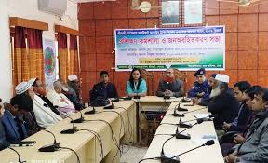
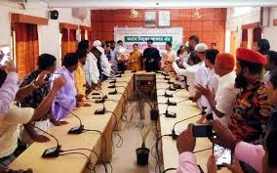
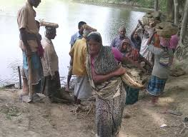
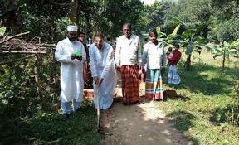
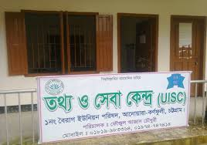
উপজেলা পরিষদের কার্যাবলি
প্রশিক্ষণ কর্মশালা
মাসিক সমন্বয় সভা
৪০ দিনের কর্মসূচী
মাদক বিরোধী অভিযান
রাস্তাঘাট পরিস্কার
উপজেলা আইসিটি সেবা

Slide 8
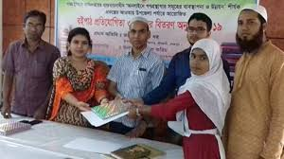
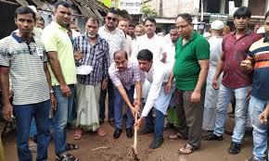
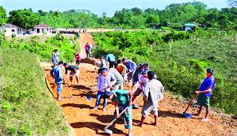
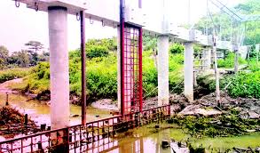
উপজেলা পরিষদের কার্যাবলি
পুরস্কার বিতরণ
রাস্তাঘাট মেরামত
রাস্তাঘাট পূর্ণনির্মাণ
ব্রিজ বা কালভাট মেরামত

Slide 9
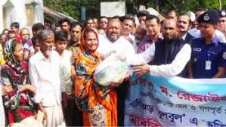
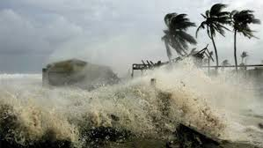
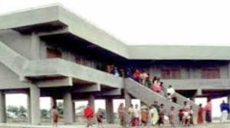
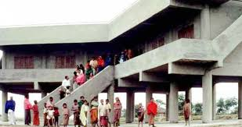
উপজেলা পরিষদের কার্যাবলি
বয়স্ক ভাতা বিতরণ
ঘূর্ণিঝড় আইলা
ইউপি আশ্রয় কেন্দ্র
ইউপি আশ্রয় কেন্দ্র

Slide 10
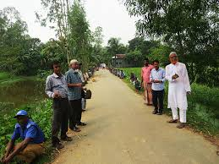
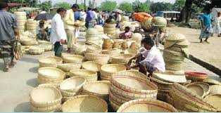
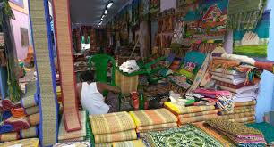
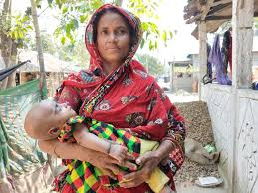
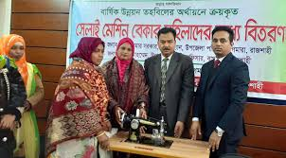
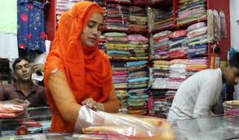
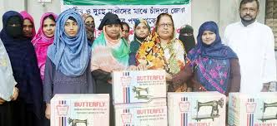
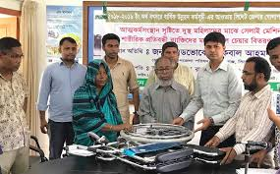
উপজেলা পরিষদের কার্যাবলি
বৃক্ষ রোপন
কুটির শিল্প
কুটির শিল্প
জনস্বাস্থ্য ও পুষ্টি
আত্মকর্মসংস্থান
আত্মকর্মসংস্থান
আত্মকর্মসংস্থান
প্রতিবন্ধীর ক্রেস

Slide 11
মূলত: উপজেলা সকল কাজ উপজেলা পরিষদ তদারকি করে থাকে।
উপজেলা পরিষদের কার্যাবলি

Slide 12
দলীয় কাজ :
উপজেলা পরিষদের গঠন ব্যাখ্যা কর।

Slide 13
একক কাজ :
উপজেলা পরিষদের যে কোন একটি কাজ লিখ ।

Slide 14
মূল্যায়ন :
১। উপজেলা পরিষদ কি ?
2। উপজেলা পরিষদের গঠন ব্যাখ্যা কর।
৩। উপজেলা পরিষদের কার্যাবলি বল?

Slide 15
বাড়ীর কাজ :
১। উপজেলা পরিষদের ক্ষমতা ও কার্যাবলি আলোচনা কর।

Slide 16
ধন্যবাদ

